Slide 1

שיעור עברית לכיתה ד
נושא השיעור: קוראים כתבה – "חוות הפילים"
עם המורה: אביבית מיצוה
נא הצטיידו בדף, עיפרון ומחק
Notes:
שלום לכם תלמידים ותלמידות,
שמי אביבית ואני מורה לעברית בבית הספר יסודי "ירושלים" שבבת-ים.
אני מאוד שמחה ומתרגשת להיות כאן אתכם היום, ובטוחה שהשיעור יהיה מהנה מאוד עבורכם.

Slide 2


מה נלמד היום?
נקרא את הכתבה העיתונאית "חוות הפילים"
נזהה את מטרות הכתבה
נארגן את המידע מהכתבה בטבלה

Slide 3




מה להביא לשיעור?

Slide 4

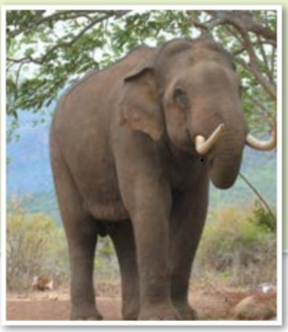
Notes:
היום נקרא יחד כתבה
לכתבה יכולות להיות כל מיני מטרות, לספר לנו על חוויה של הכותב, לשכנע אותנו בעמדה מסוימת, או לתת לנו מידע. לעתים לכתבה יש יותר ממטרה אחת.
היום נתנסה בקריאת כתבה ותוך כדי הקריאה נלמד לזהות את מטרת הכתבה.
כותרת הכתבה שנקרא היום היא "חוות הפילים", כתב אותה יותם יעקבסון.
את הפילים אנחנו מכירים מביקור בספארי, והכותרת "חוות הפילים" מעוררת בנו את השאלות:
מהי חווה? למה היא משמשת?
היכן היא נמצאת?
בואו נתחיל לקרוא את הכתבה ונראה האם הכתבה תספק לנו תשובות לשאלות הללו.

Slide 5
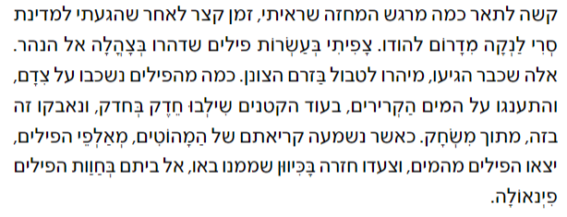
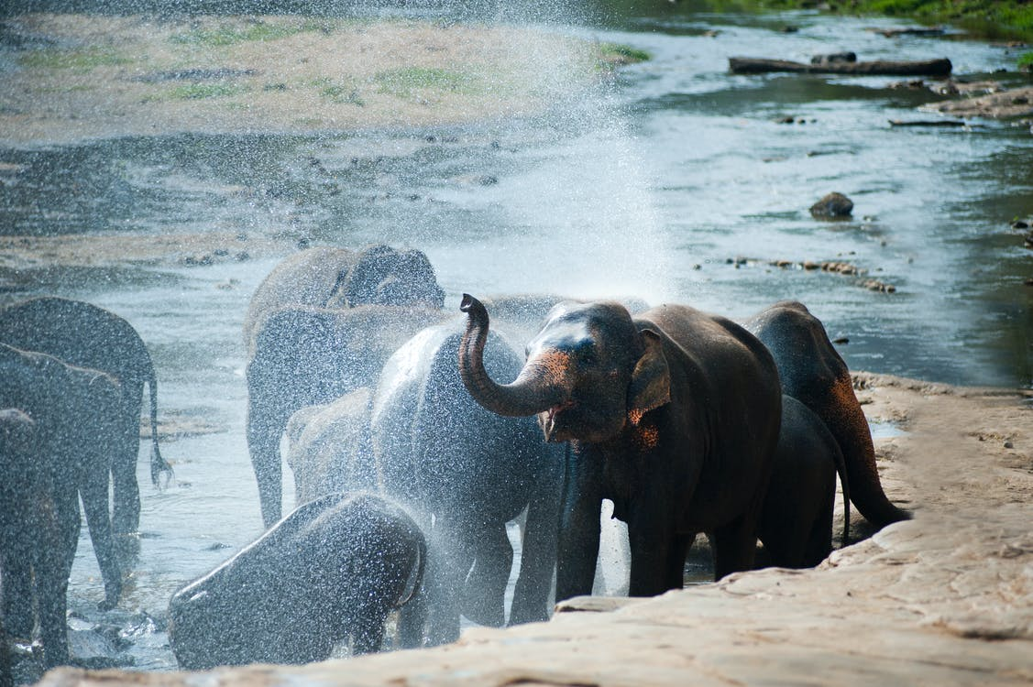
Notes:
חלק ראשון בכתבה – פסקת הפתיחה:
קוראים
בפסקה הראשונה בכתבה מתואר הביקור של הכותב בחוות הפילים בפינאולה שבמדינת סרי לנקה. מקום רחוק מאוד מישראל, וקרוב למדינה הודו שעליה בוודאי שמעתם.
כשהכותב מתאר את הביקור, הוא מספר לנו שהמחזה שראה היה מרגש מאוד, סימון ומשתמש במילים חיוביות לתאר את אורח החיים של הפילים: סימון הפילים דהרו בצהלה אל הנהר, התענגו על המים הקרירים, הקטנים ביניהם נאבקו מתוך משחק...מדוע לדעתכם הוא עושה זאת?
המטרה של הכותב לשתף אותנו בחוויה שלו כדי לעורר גם בנו רגשות חיוביים כלפי חוות הפילים, ולעורר בנו סקרנות לקריאת ההמשך.
מדוע הפילים לא חיים בטבע אלא בחווה?
לשם מה צריך את חוות הפילים?

Slide 6

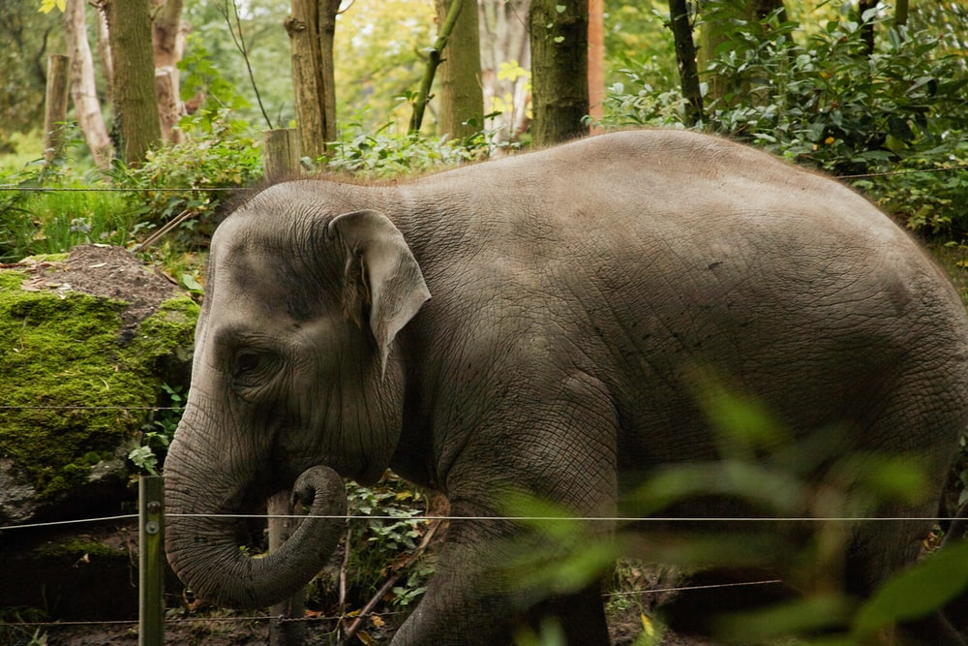
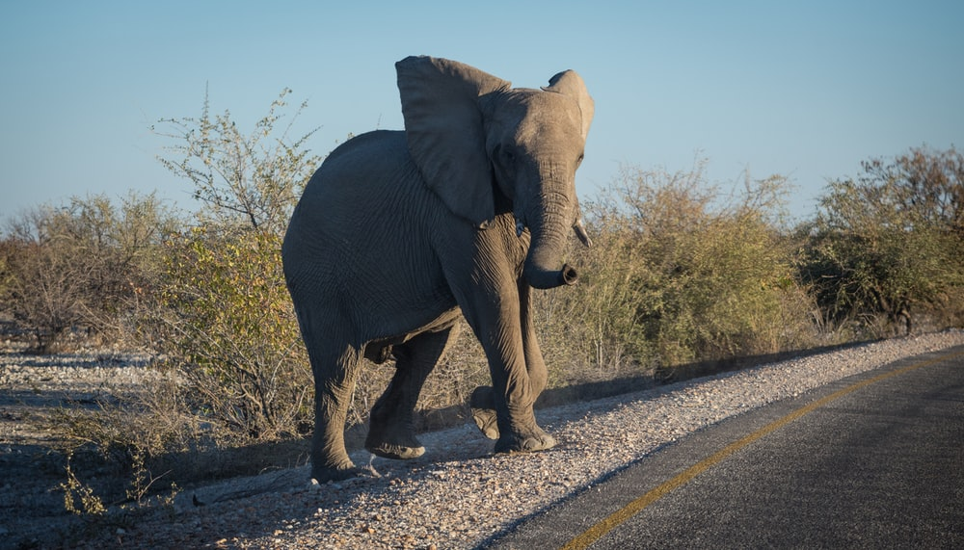
Notes:
מיד לאחר פסקת הפתיחה מופיעה כותרת נוספת– הבעיות בין פילים לבני אדם? אילו בעיות יכולות להתעורר בין פילים לבני אדם? היעזרו גם בתמונות וחשבו.
אני חושבת על-פי התמונות שהבעיות הן ככל הנראה, שהפילים מפריעים לנסיעת המכוניות בכבישים (לפי התמונה מימין), בתמונה השנייה רואים גדר, אולי הגדר הזו מגינה על רכוש, או בתים של בני אדם והפילים רומסים אותה?
אולי החווה היא פתרון לבעיות אלה ואולי משהו אחר נמשיך לקרוא ואולי נמצא בהמשך תשובות

Slide 7
אוצר מילים
בכפיפה אחת – חיים ביחד, בצוותא.
דו קיום – האפשרות של שני צדדים מנוגדים לחיות יחד.
Notes:
בכתבה יופיעו מילים, הקשורות לבעיות בין בני אדם לפילים
צירוף המילים הראשון הוא - בכפיפה אחת – ופירושו ביחד, בצוותא.
צירוף המילים השני הוא דו קיום – ופירושו האפשרות לשני צדדים מנוגדים לחיות זה לצד זה.
כיצד לדעתכם קשורים צירופי המילים הללו לבעיות בין פילים לבני אדם? (השהייה)
במקומות מסוימים בעולם כמו בסרי לנקה ובהודו, בני אדם נדרשים לחיות בכפיפה אחת, כלומר ביחד, בשטח משותף עם פילים.
חשבו על הצרכים של פילים, לעומת הצרכים של בני אדם, החיים בדו קיום מחייבים התפשרות וויתור על מה לדעתכם צריכים בני האדם לותר, על מה הפילים?
בואו נקרא את ההמשך

Slide 8
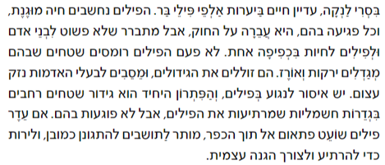
Notes:
קוראים
כפי ששיערנו, לא פשוט לבני אדם ולפילים לחיות יחד בכפיפה אחת. המילים "לא פשוט" רומזות לנו על בעיה. סימון
מילה נוספת מרמזת לנו על ניגוד המילה אבל סימון מצד אחד הפילים נחשבים חיה מוגנת ומצד שני לא פשוט לחיות איתם
מהי הבעיה הראשונה שעולה מן הכתבה?
הפילים הרעבים, רומסים שטחים שבהם בני האדם מגדלים מזון זוללים אותו, וגורמים לחקלאים נזק עצום.
שימו לב למילים השליליות שבעזרתן הכותב מתאר את הנזק שהפילים גורמים: סימון רומסים, זוללים, מסבים נזק עצום.
מה עשו בעלי האדמות כדי לפתור את הבעיה? סימון
הם גידרו את השטחים בגדרות חשמליות כדי להרתיע, כלומר למנוע מהפילים להתקרב.
הצרכים המנוגדים של בני האדם והפילים מקשים עליהם לחיות מבלי לפגוע אחד בשני, ואם עדר פילים ישעט, כלומר ידהר במהירות פתאום לתוך כפר, לתושבים לא תהיה ברירה אלא להתגונן, למרות שפגיעה בפילים היא עברה על החוק בסרי לנקה. גם הפתרון, הגדרות החשמליות שמצאו בני האדם כדי להרתיע את הפילים, לא תמיד פותר את הבעיה.
האם זו הבעיה היחידה בין בני אדם לפילים? בואו נמשיך לקרוא

Slide 9
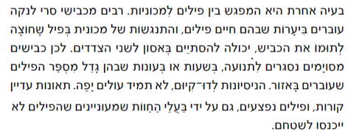
Notes:
מהי הבעיה הנוספת שעולה מן הכתבה? סימון
כבישים רבים בסרי לנקה עוברים בתוך יערות שבהם חיים פילים. אסון יכול להיגרם לפיל ולאדם במכונית שעלולים להתנגש זה בזה. סימון
מהו הפתרון שמצאו בני האדם לבעיה הזו? סגירת הכבישים לתנועה בשעות שבהן פילים רבים עוברים באזור. סימון
מילת הקישור לכן עזרה לנו לזהות את הפתרון לבעיה סימון
גם הפתרון הזה, לא תמיד עובד. סימון למרות הניסיונות לדו קיום, פילים רבים עדיין נפצעים כתוצאה מהמפגש עם בני האדם.
כיצד התמודדו התושבים עם הפציעות של הפילים? מהו הפתרון שלדעתכם מצאו התושבים?

Slide 10
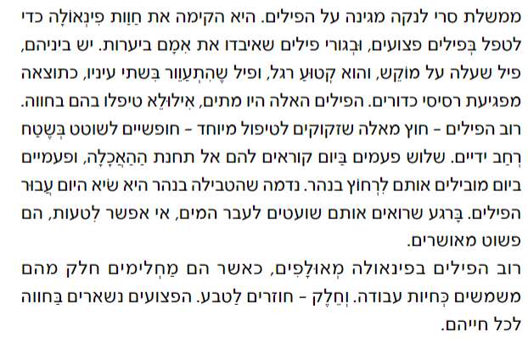
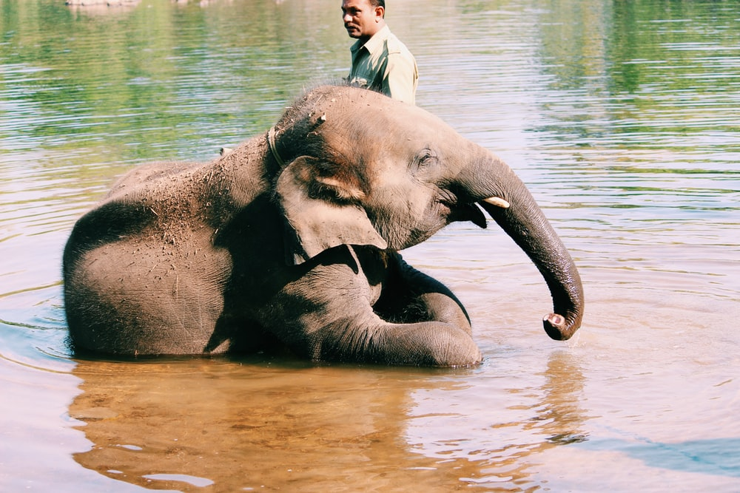
Notes:
קוראים
חוות פינאולה היא הפתרון לבעיית הפילים הפצועים. מילת הקישור כדי עזרה לנו לזהות את הפתרון (תומכים ממטח: אנא הדגישו את המילה כדי והנפישו אותה בשלב זה בבקשה)
שימו לב שבסוף הכתבה הכותב שוב מציין את האווירה הטובה בחווה, מהו המשפט המעיד על כך? (השהייה) סימון נדמה ש.. הם פשוט מאושרים...

Slide 11

בעיה ופתרון
הבעיה | הפתרון
 | גידור שטחים בגדרות חשמליות שמרתיעות את הפילים
פילים חוצים כבישים ומתנגשים במכוניות
 | טיפול בפילים פצועים ויתומים בחוות פינאולה
Notes:
לאורך הכתבה, קראנו על בעיות שונות בין בני אדם לפילים, כאשר כל פסקה עסקה בבעיה אחרת. את המידע על הבעיות והפתרונות שהוצגו, ניתן לארגן גם בטבלה, שרטטו לכם את הטבלה הבאה, עם החלקים שכתובים בה, עליכם להשלים מתוך הכתבה את החלקים החסרים. שימו לב שלכל בעיה – יש את הפתרון המתאים לה המופיע בסמוך לה בטבלה.
אתן לכם זמן כעת לשרטט את הטבלה, ולאחר מכן אקרין לכם כל פעם קטע אחר מהכתבה במשך מספר דקות כדי לסייע לכם למצוא את הבעיה או הפתרון.
שעון עצר 2 דק
כל הכבוד ילדים, עכשיו כשהטבלה מוכנה, אקרין לכם בכל פעם חלק אחר מהכתבה ממנו תוכלו להשלים את הבעיה או הפתרון.

Slide 12
Notes:
מוכנים לחלק הראשון? בהצלחה שעון עצר 2 דק'

Slide 13
בעיה ופתרון
הבעיה | הפתרון
פילים פולשים לשדות, רומסים צמחים וזוללים אותם | גידור שטחים בגדרות חשמליות שמרתיעות את הפילים
פילים חוצים כבישים ומתנגשים במכוניות
 | טיפול בפילים פצועים ויתומים בחוות פינאולה
Notes:
כל הכבוד ילדים, הבעיה שהשלמנו בטבלה היא שפילים פולשים לשדות, רומסים צמחים וזוללים אותם.
מוכנים לחלק הבא?

Slide 14
Notes:
בהצלחה. שעון עצר 2 דק'

Slide 15
בעיה ופתרון
הבעיה | הפתרון
פילים פולשים לשדות, רומסים צמחים וזוללים אותם | גידור שטחים בגדרות חשמליות שמרתיעות את הפילים
פילים חוצים כבישים ומתנגשים במכוניות | כבישים נסגרים לתנועה בזמנים בהם פילים רבים עוברים באזור
 | טיפול בפילים פצועים ויתומים בחוות פינאולה
Notes:
כל הכבוד ילדים, בחלק זה הבעיה הייתה שפילים חוצים כבישים ומתנגשים במכוניות, והפתרון שהשלמנו הוא שכבישים נסגרים לתנועה בזמנים בהם פילים רבים עוברים באזור.
מוכנים לחלק האחרון?

Slide 16

Notes:
בהצלחה. שעון עצר 3 דק'

Slide 17
בעיה ופתרון
הבעיה | הפתרון
פילים פולשים לשדות, רומסים צמחים וזוללים אותם | גידור שטחים בגדרות חשמליות שמרתיעות את הפילים
פילים חוצים כבישים ומתנגשים במכוניות | כבישים נסגרים לתנועה בזמנים בהם פילים רבים עוברים באזור
פילים רבים נפצעים, וגורי פילים מאבדים את משפחתם בעקבות החיים בקרבת בני האדם | טיפול בפילים פצועים ויתומים בחוות פינאולה
Notes:
כל הכבוד ילדים, בחלק זה השלמתם את הבעיה האחרונה: פילים רבים נפצעים וגורי פילים מאבדים את משפחתם בעקבות החיים בקרבת בני האדם. חוות פינאולה היא הפתרון שמצאו בני האדם לבעיה הזו! כל הכבוד ילדים.

Slide 18



מסיימים ומסכמים
מה למדנו היום?
זיהינו חלקים שונים בכתבה:
חווית הכותב
מבנה של בעיה ופתרון
ארגנו מידע בטבלה

Slide 19
הצעה להמשך תרגול
הכתבה נקראת "חוות הפילים".
האם השם מתאים, לדעתכם?
לאחר הקריאה, חשבו על שם נוסף שיכול להתאים לכתבה הזו.
Notes:
מה מסייע לכם בבחירת השם האחר? חשבו על התוכן של הכתבה ועל הרכיבים בהם התמקדנו. הייתי שמחה לשמוע את השמות שתציעו

